Slide 1
Mischungsplanung 2004
Anwendungen der linearen Optimierung
Bei Herr Prof. Grütz
Von markus bleß

Slide 2
Informationen zum Tool
Programmiert mit Java 1.4.x
Verwendung von Netbeans 3.6 für dieses Projekt von Authoren empfohlen
Keine Installation nötig, mischung.bat muss aber Pfade einstellen!
Viele Klassen, relativ gute Dokumentation

Slide 3
Lauffähigkeit des Tools
Das Tool startet aus Eclipse auf Windows 7
Es können fast alle Funktionen angewendet werden
Felder hinzufügen
Eingabeparameter festlegen
Solver auswählen
Eine Berechnung wird nicht durchgeführt, da weder LP noch XA Solver erreicht werden

Slide 4
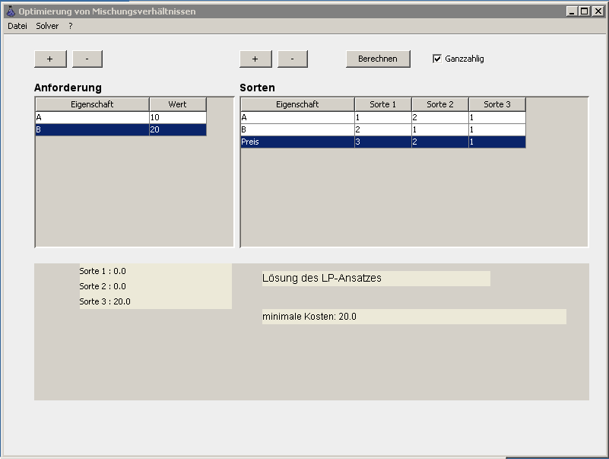
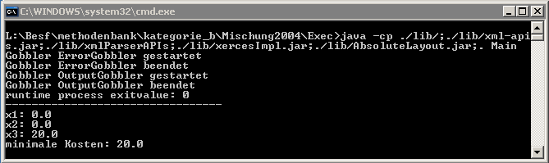
Ausführung auf Windows XP

Slide 5
Ausführung auf Windows 7
Keine ausführbaren Dateien vorhanden, nur Java-Code und kompilierte Klassen
Lösung: Neues Java-Projekt in Eclipse angelegt und Package-Struktur nachgebaut und Klassen eingefügt (Bild nächste Seite)
Ergebnis (Bild übernächste Seite): Die GUI wird ausgeführt

Slide 6
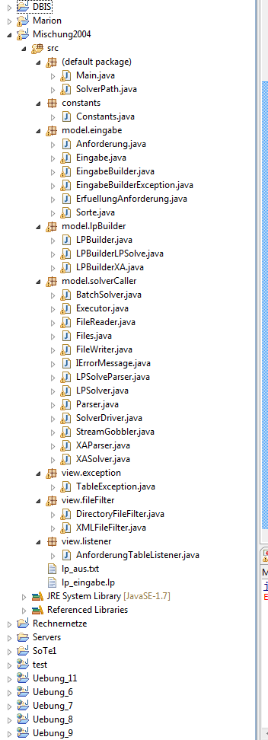
Übersicht Packages/Klassen in Eclipse

Slide 7
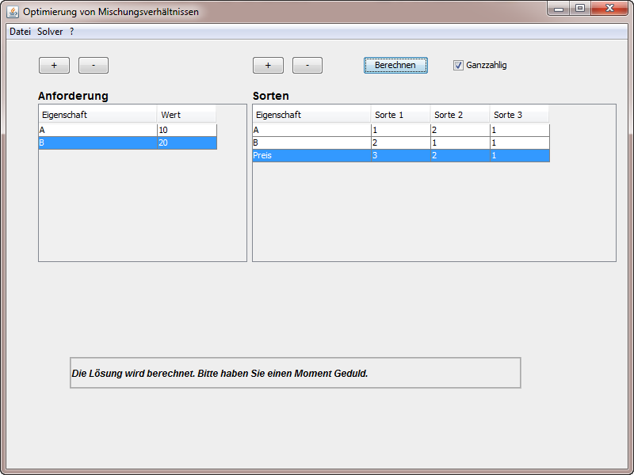
Ausführung des Programms nach Übertragen auf Eclipse (Indigo) Windows 7

Slide 8
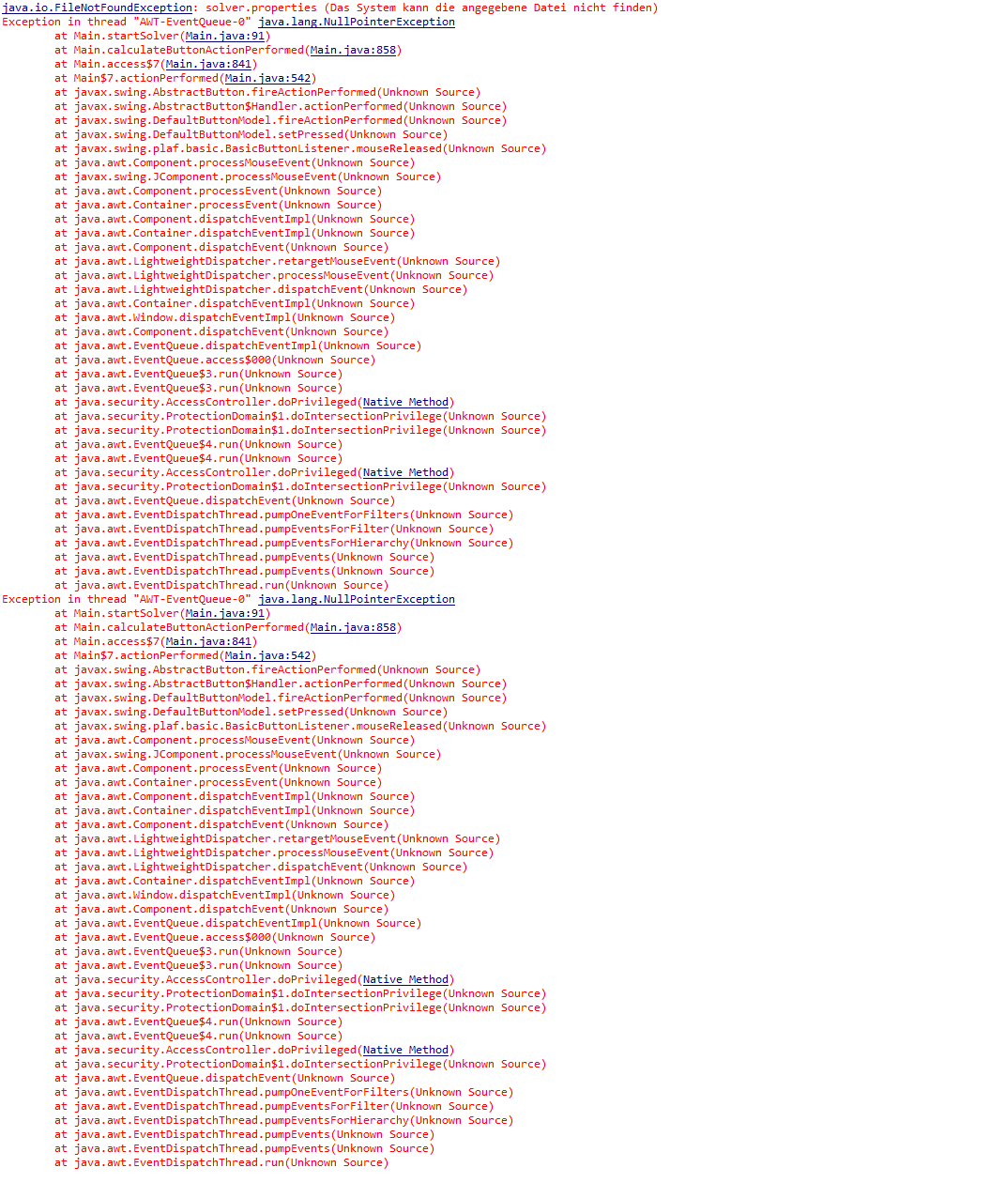

Absturz des Programms bei Ausführen von «Berechnen»

Slide 9
Einschätzung der Importierung
Pro | Con
Bekannte Programmiersprache | Sehr viel Code: Fast 30 Klassen in 8 Packages
Fehlermeldungen nur in GUI und Solver-Ansteuerung | Möglicherweise weitere Fehler im Programm

